Slide 1

「信仰的虛實」
(民數記 22章)
薛忠勇 弟兄

Slide 2
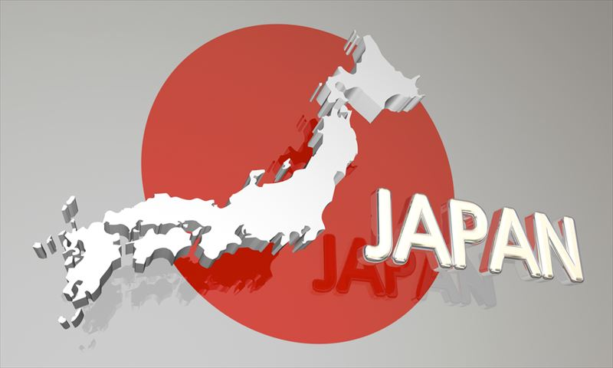

2007

Slide 3
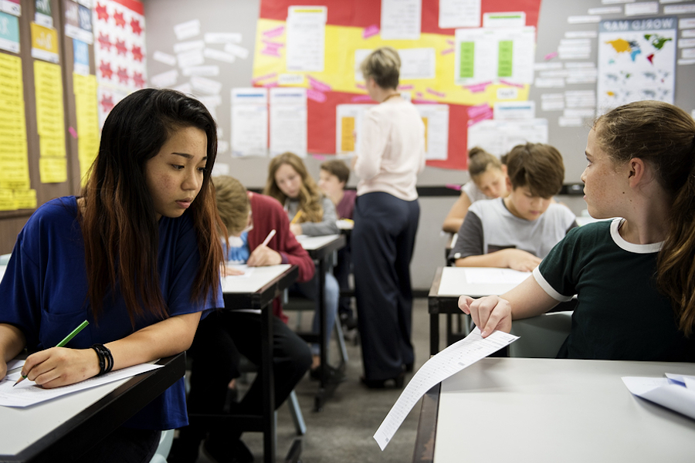
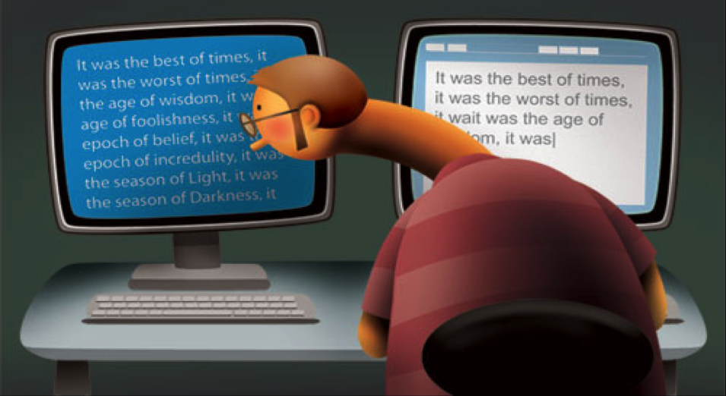
網路抄襲六年內增加4倍
70% 高中生承認作過弊

Slide 4

一個人或多或少都要作點欺騙才可以成功

Slide 5
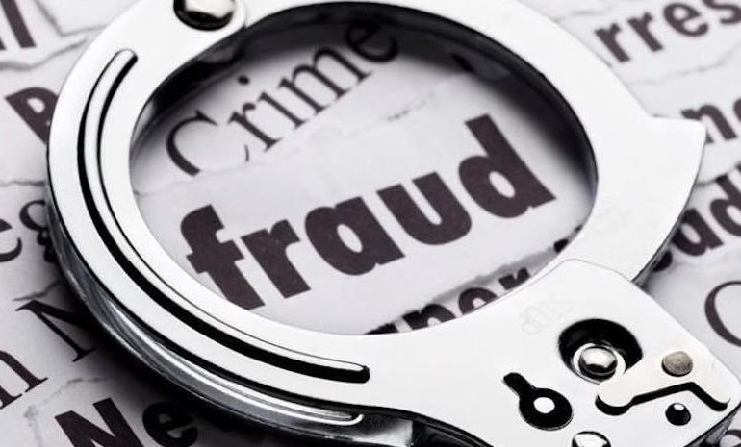

Slide 6
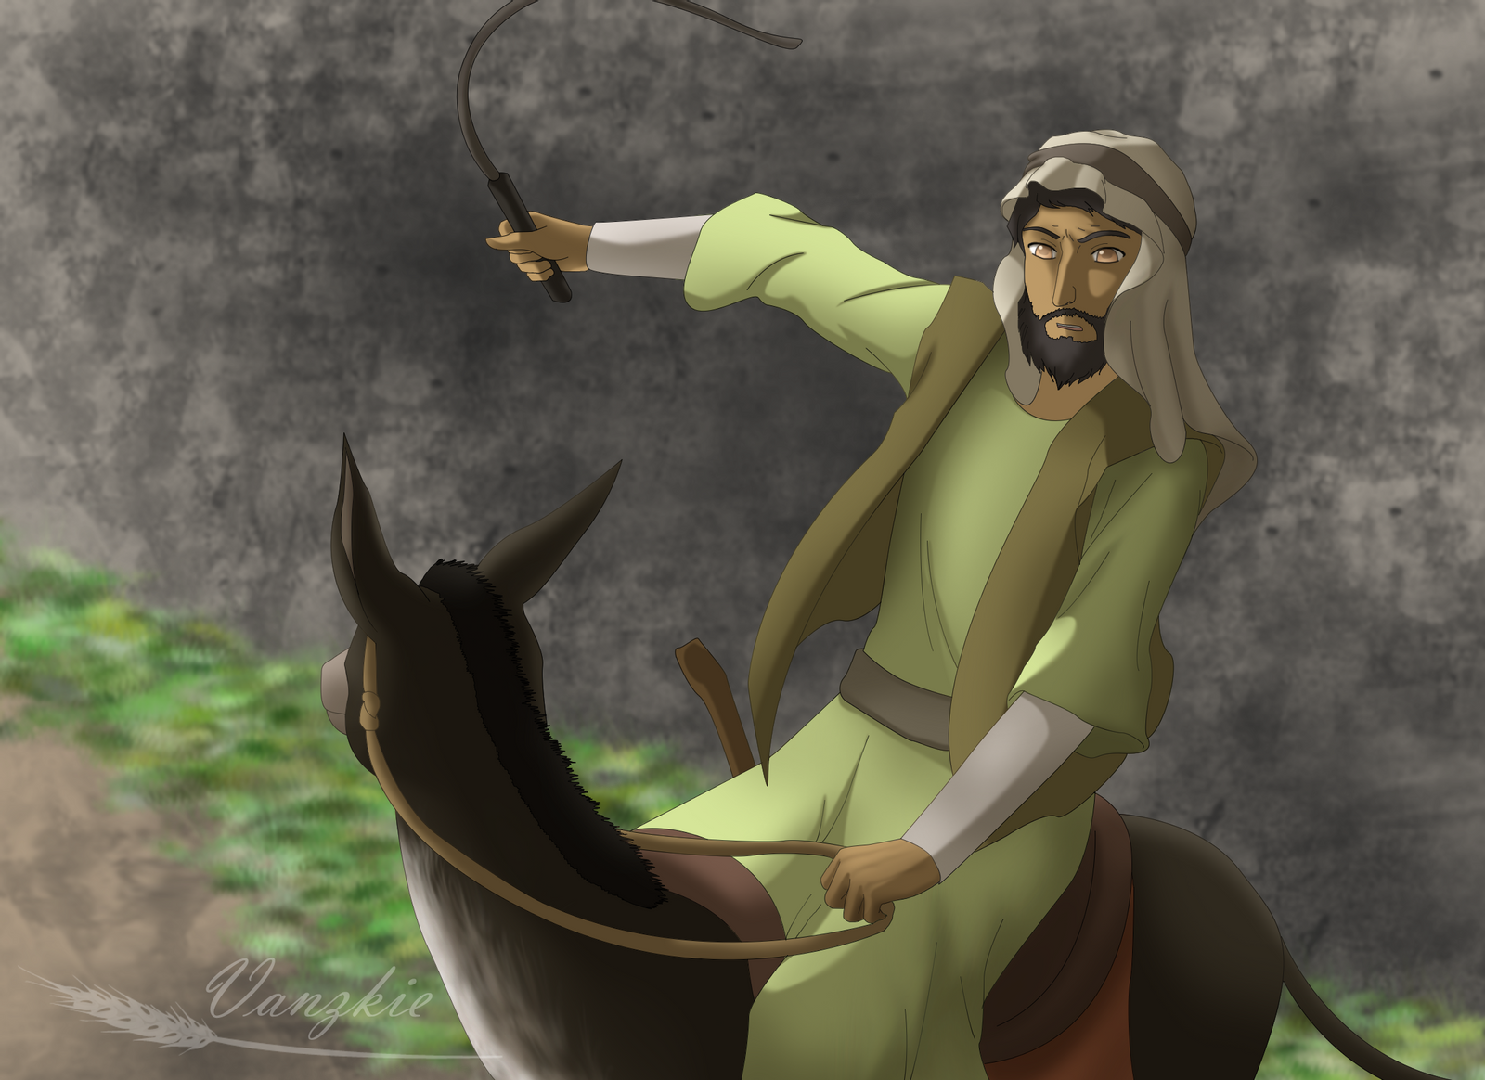
走了巴蘭的路 (彼後2:15)
奔往巴蘭的錯謬 (猶11)
服從巴蘭的教訓/計謀 (啟2:14)
巴蘭 (名意 = 制服或吞噬人民)
巴蘭... 貪愛不義工價的先知 (彼後2:15)
用刀殺了比珥的兒子術士巴蘭 (書13:22)
宗教偽君子

Slide 7
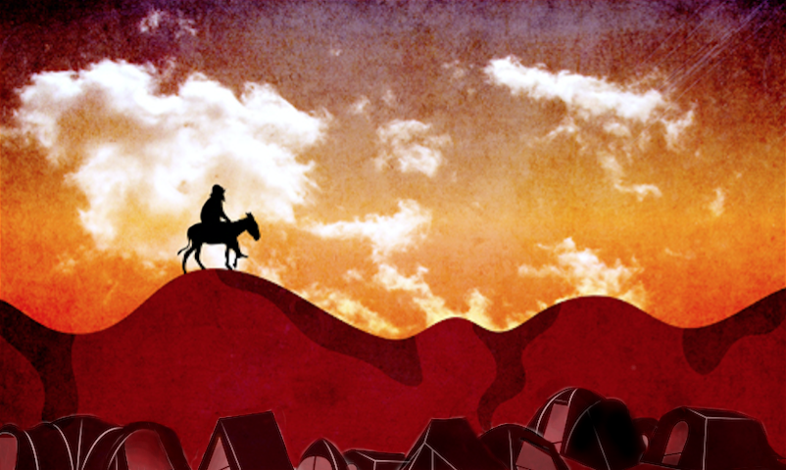
一. 巴蘭的路
口是心非
v.12 耶和華已清楚說：不可同他們去，
也不可咒詛那民
v.19 請你們今夜在這裡住宿，等我得知
耶和華還要對我說甚麼。
不是我不想去，乃是上帝不讓我去！
「屈服」而非「順服」- 人的心意與
神的旨意沒達成一致
「應該做」VS「我想做」的內心掙扎

Slide 8
一. 巴蘭的路
信仰成了束縛，而不是自由與釋放
巴蘭貪愛不義的工價 (彼後2:15)
禱告變得虛偽，不清楚神旨意是藉口
為了明顯的罪和不當的行為去求問上帝
的旨意！找個屬靈藉口 = manipulate
為何在 20節 上帝叫巴蘭跟巴勒的臣僕
去，但路上又派使者阻擋呢？
他們既然故意不認識神，神就任憑他們存邪僻的心，行那些不合理的事(羅1:24)

Slide 9
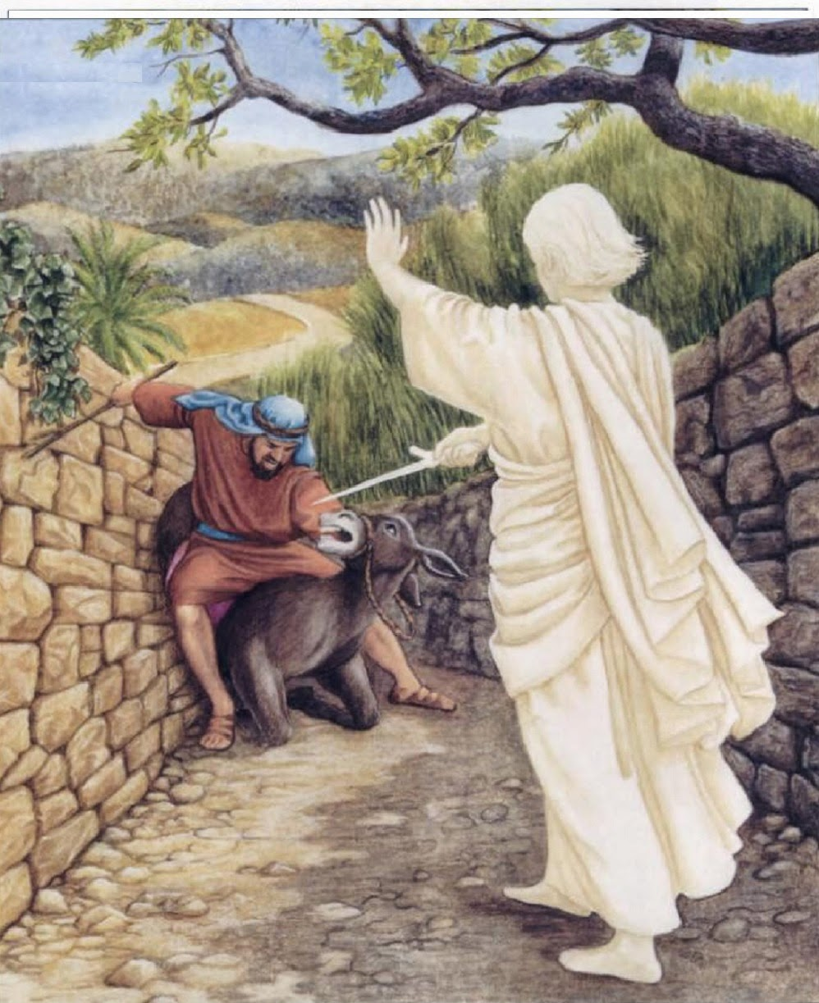

Slide 10
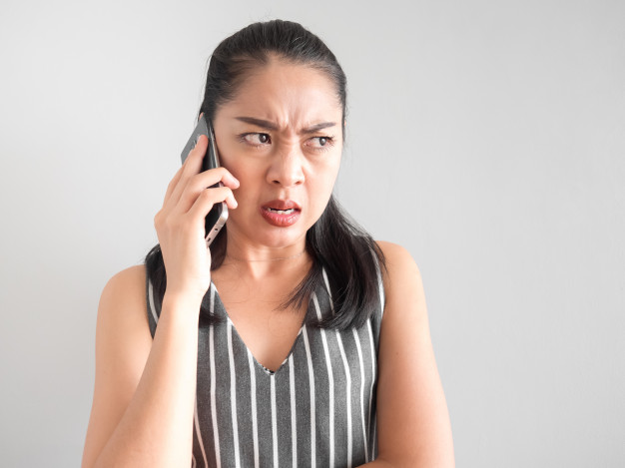
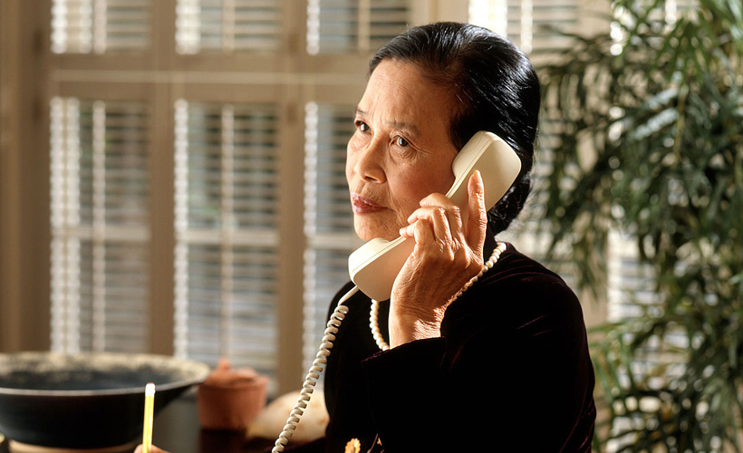
二. 巴蘭的錯謬
他們有禍了！...又為利往巴蘭的錯謬裡直奔 (猶11)
企圖擺脫上帝的限制
巴蘭見耶和華喜歡賜福與以色列，就不像前兩次去求法術，卻面向曠野 (民24:1)
該祝福的不去祝福，反而去咒詛
為什麼要請
巴蘭來咒詛
自己的婚姻呢？

Slide 11
二. 巴蘭的錯謬
上帝不允許巴蘭咒詛以色列人，反而
將使他將咒詛轉為祝福
神沒有咒詛的，我焉能咒詛？耶和華沒有怒罵的，我焉能怒罵？ (民23:8)
人口中所結的果子...他嘴所出的，必使他飽足。生死在舌頭的權下，喜愛他的，必喫他所結的果子 (箴28:20-21)
頌讚和咒詛從一個口裡出來... 是不應當
的。泉源從一個眼裡能發出甜苦兩樣的
水麼？(雅3:10-11)

Slide 12
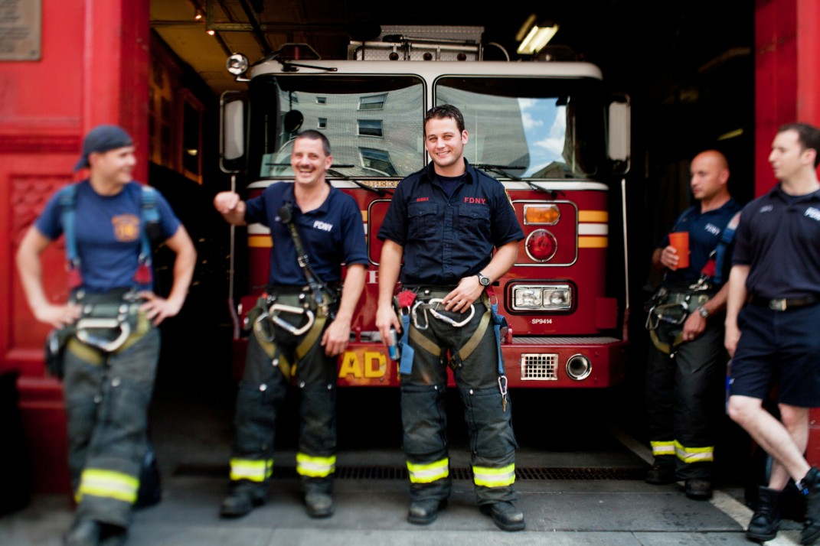
化咒詛為祝福

Slide 13
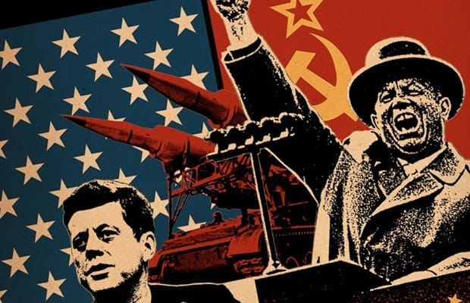
三. 巴蘭的教訓 (計謀)
引誘別人去犯罪
巴蘭獻計：藉摩押女子引誘以色列犯罪
與世妥協
聖俗不分
混合主義
暗地裡借刀殺人
美蘇冷戰
別迦摩教會：因為在你那裡有人服從了巴蘭的教訓；這巴蘭曾教導巴勒將絆腳石放在以色列人面前，叫他們喫祭偶像之物，行姦淫的事 (啟2:14)

Slide 14

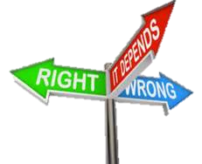
沒有絕對的道德真理

Slide 15
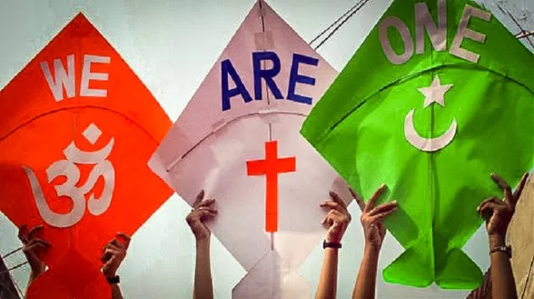
Secularism 與世混合
聖俗不分，採用世界的東西將其宗教化

Slide 16



Reckless Love (魯莽的愛)
Scandal of Grace (恩典的醜聞)

Slide 17
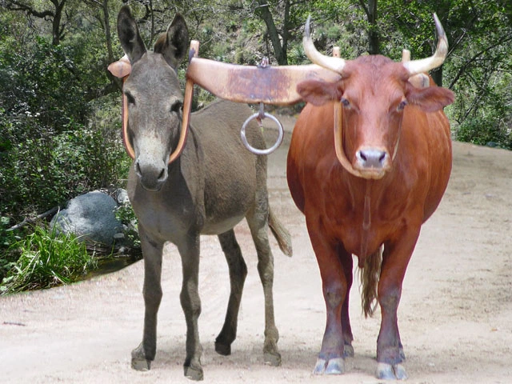
信與不信同負一軛！
神的物與該撒的物一起拼用！

Slide 18
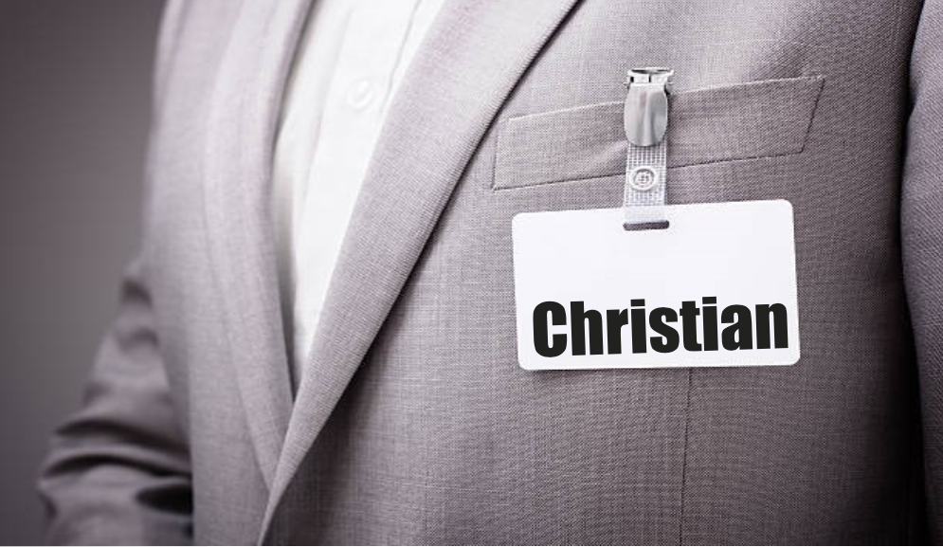
掛名的基督徒
有敬虔的外貌，卻背了敬虔的實意
(提後 3:5)

Slide 19
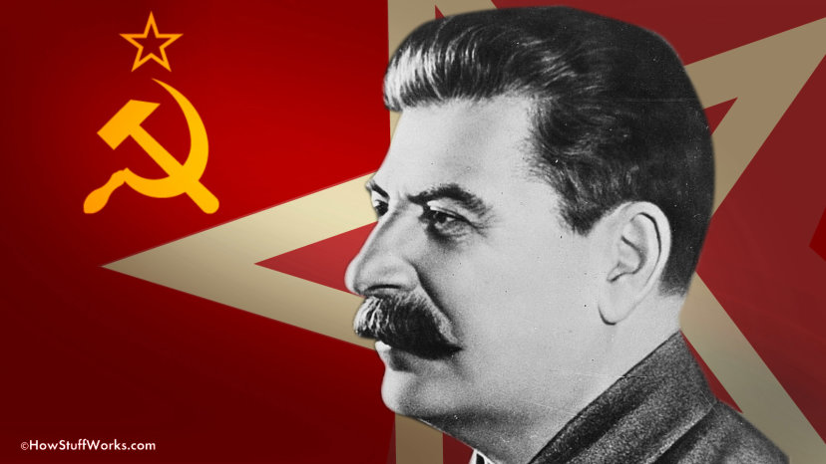
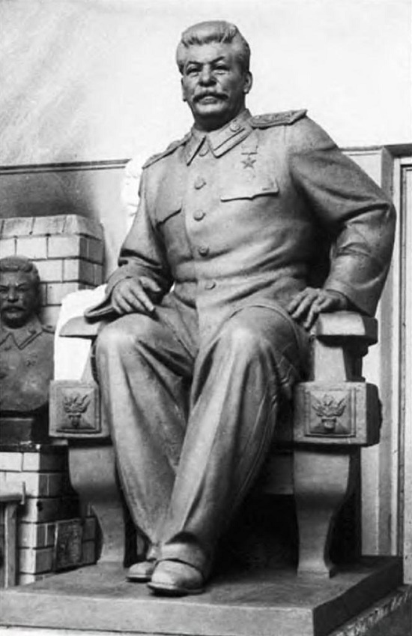
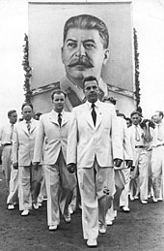
史達林 = 鐵人

Slide 20

並且被造的沒有一樣在祂面前不顯然的；原來萬物在那與我們有關係的主眼前，都是赤露敞開的 (來4:13)

